Slide 1

Model de referència OSI
  El model de referència OSI: estructura de capes, comunicació entre capes, serveis, primitives, entitats i interfícies.
Notes:
Presentació: Nom. Index de les tres parts de la prova?
OBJECTIU: comprovació de l'aptitud pedagògica de l'aspirant i el seu domini de les tècniques necessàries per a l'exercici docent
CONCLUSIÓ: Degut a que el temps per aquesta prova es limitat, em centraré en les parts de la programació que són competència directa del professor i només esmentaré de forma ràpida les qüestions que venen fixades de forma normativa per alguns dels ents reguladors dels Cfs.
El meu objectiu és intentar demostrar en aquest temps límitat la meva capacitat com a docent, que puc ser bon comunicador, amb iniciativa i creativitat, sensible amb la diversitat a l'aula i als conflictes i/o problemes que poden sortir i que obviament predisposat a la innovació i adaptació a les circumstàncies

Slide 2
Arquitectures de comunicacions
Arquitectures de comunicacions

Slide 3

Protocol de comunicacions
És el conjunt de regles perfectament organitzades i convingudes per mutu acord que especifiquen l'intercanvi de dades o ordres durant la comunicació entre els nodes que formen part d'una xarxa
  Els protocols sovint són públics i són normatives o recomanacions de les associacions d'estàndards
  Un protocol (en societat o política) també és un conjunt de regles que cal observar pel que fa a l’etiqueta, les presidències, etc., en les cerimònies i en les relacions oficials
    Exemples: Protocols IP, HTTP, TCP, FTP (la P és sempre de protocol)
Atenció: En la vida real els protocols no són obligatoris però en les comunicacions són IMPRESCINDIBLES

Slide 4


Exemple de protocol. Telèfon
Passos d'una trucada
  Despenjar el telèfon a l'emissor
  Esperar to. Si no hi ha to tornar a penjar/despenjar
  Marcar el número de telèfon del receptor
  Si el receptor esta ocupat sona el to de comunicant.
  Si el receptor no comunica, sonen els tons de trucada a l'emissor i el timbre al receptor.
  El receptor despenja el telèfon (accepta la comunicació)
  L'emissor i el receptor es comuniquen (comunicació full-duplex)
  L'emissor o el receptor finalitzen la comunicació penjant el telèfon

Slide 5


Exemple de protocol. DHCP
Assignació IP:
Adreça MAC
Dinàmic
Funcionament del protocol
Oferta de configuració. Si l'accepta ho ha de notificar!
DHCP-DISCOVER
BROADCAST 255.255.255.255
DHCP-OFFER
BROADCAST 255.255.255.255
DHCP-REQUEST
BROADCAST 255.255.255.255
DHCP-ACKNOWLEDGE
Client DHCP
Ús de la comunicació
..............
Servidor
DHCP
DHCP-RELEASE

Slide 6
Funcions d'un protocol
De protocols n'hi ha de molt variats (dels més simples als més sofisticats)
Alguns exemples de funcions poden ser:
  Detectar la connexió física existent
  Establir una connexió (handshake)
  Negociació de les característiques de la comunicació (velocitat, tassa d'error mínima, etc.)
  Quan s'inicia o acaba un missatge i quin format té.
  Que fer amb els missatges incorrectes o mal formats
  Com acabar una connexió
  Com detectar un final inesperat d'una connexió...

Slide 7
Funcions d'un protocol
Els protocols determinen
  El format de les dades
  La seva temporització
  La seva seqüènciació
  Com es dura a terme el control d'errors
Associacions que determinen els protocols
  IEEE (Institute of Electrical and Electronic Engineering)
  ANSI (American National Standards Institute)
  TIA (Telecommunications Industry Association)
  EIA (Electronic Industries Alliance)
  ITU (International Communications Union)

Slide 8
Model arquitectònic de xarxa
És el conjunt organitzat de capes i protocols d'una xarxa
  L'objectiu d'aquesta organització de la xarxa és facilitar la tasca dels creadors de maquinari i programari per tal que puguin crear productes amb garanties de funcionament entre equips que segueixin les mateixes normes
  Les capes estan jerarquitzades en capes superiors i capes inferiors. Cada capa ofereix els seus serveis a la capa superior.
  La gran majoria de models arquitectònics de xarxa actuals estan organitzats en capes

Slide 9

Model arquitectònic de xarxa
Capa o nivell
  En el disseny de xarxes s'utilitza sovint el concepte de capa o nivell com una forma d'estructurar les funcions i serveis que les xarxes proveeixen.
  Màxima: “divideix i guanyaràs”. Per resoldre problemes grans sovint cal dividir el problema en parts petites.
Interfície
  La interfície és el conjunt de serveis i operacions que una capa inferior ofereix a una capa superior.
  Molts d'aquests conceptes també són aplicables en altres àrees de la informàtica (programació – programació modular-, GUI, programació orientada a objectes, encapsulament)
Són les normes de comunicació entre dues capes consecutives

Slide 10
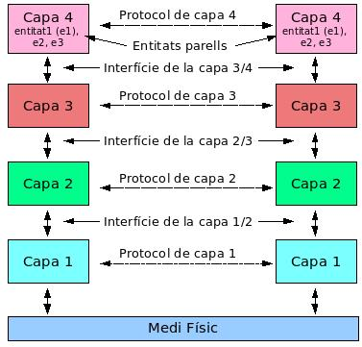
Model arquitectònic de xarxa
Sentit
de la
comunicació
Sentit
de la
comunicació

Slide 11
Models basats en nivells o capes
  La capa n ofereix una sèrie de serveis a la capa n+1 a través de la seva interfície
  Els elements actius de cada capa s'anomenen entitats. Una entitat pot ser maquinari o programari
  Les entitats d'una capa n d'un sistema es comuniquen amb les entitats de la capa n d'un altre sistema conforme a una sèrie de regles preestablertes anomenades protocol de capa n.
  En un mateix sistema la comunicació entre dos capes es duu a terme a través d'una interfície.
  La implementació interna de cada capa depèn dels fabricants o desenvolupadors però sempre s'ha de respectar la interfície i el protocol de capa. A aquesta capacitat se l'anomena Encapsulament (Caixa Negra).
  La primera capa és una excepció per què es comunica directament amb el medi físic.

Slide 12
Models basats en nivells o capes
Avantatges
  Permet que diferents tipus de maquinari i programari (de diferents empreses i desenvolupadors) es comuniquin entre si.
  Augmenta la interoperabilitat dels sistemes.
  Impedeix que els canvis en una capa afectin a la resta de capes (encapsulament, caixa negra)
  Facilita la normalització i estandardització dels components de xarxa
  Divideix la complexitat d'una comunicació a través d'una xarxa en parts més petites.
  És fàcil incorporar millores i nous serveis per què no afecten a totes les capes.

Slide 13
Avantatges i Inconvenients
Inconvenients
  Cada capa que s'introdueix augmenta la complexitat del sistema.
  El model TCP/IP té menys capes i es va orientar més a les capes baixes (físic/enllaç i xarxa) i va deixar menys normativitzat les capes altes (transport i aplicació).
  És impossible cobrir tots els casos amb capes. Cas de les subcapes MAC i subcapa d'enllaç del nivell dos en xarxes amb medi compartit (P. ex Ethernet).

Slide 14
Història
Inicis
  Les xarxes van néixer sense una forma de fer comuna.
  A principis dels anys 80 es va disparar l'existència de xarxes i van començar a sorgir grans problemes de compatibilitats.
Organització Internacional per l'Estandardització (ISO)
  Aquesta organització va decidir posar ordre establint-hi un model estàndard de referència -->Model OSI
    Open Systems Interconnection Basic Reference Model
  El model TCP/IP es va desplegar més ràpid.
  Tot i això, OSI s'utilitza com a model de referència per ensenyar xarxes.

Slide 15
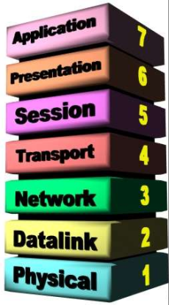




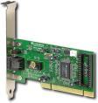


Model OSI
Dades
Aplicació
TRANPORT TCP
INTERNET
ROUTER/
ENCAMINADOR
ENLLAÇ
SWITCH/
CONMUTADOR

Slide 16
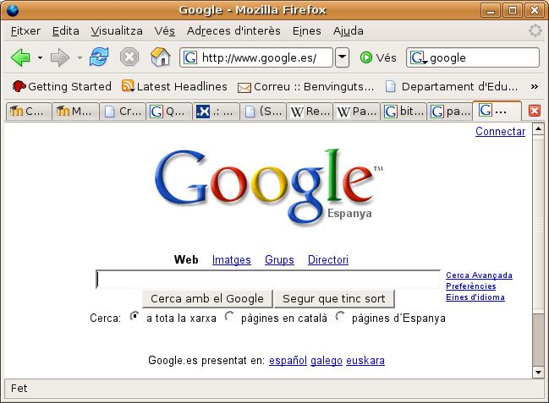
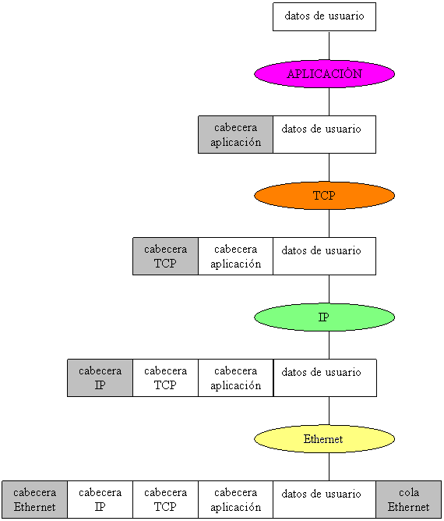





Model OSI. Bits, Paquets, Trames ...
http://www.google.es
PROTOCOL HTTP
PROTOCOL
SSL?
CORREUS
CORREUS
HTML
NIC
LAN
Cable UTP5
Conector RJ-45
ROUTER

Slide 17

Comunicació entre capes (serveis)
Serveis del telèfon
  Transmissió de veu i/o Transmissió de dades
  Trucada en espera, trucada a tres, accés al contestador telefònic...
  Cada servei té un protocol diferent de funcionament
Conceptes
  SAP: Punt d'accés a serveis
  IDU: Interface Data Unit
    SDU: Service Data Unit
    ICI: Interface Control Information
  PDU: Protocol Data Unit
    Capçalera: Informació de control
    del protocol
Capa n+1
Entitat
IDU
ICI
SDU
Service Access
Point (SAP)
Capa n
SDU
ICI
N-PDU
CAPÇALERA
SDU

Slide 18
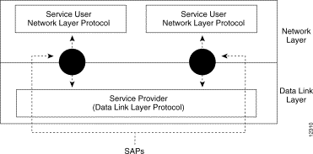
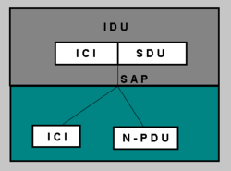


Serveis, Primitives, Interfícies i Entitats
Cada servei es detalla en una sèrie de primitives de servei, les quals permeten establir un diàleg entre les dues capes.
Els nivells inferiors ofereixen serveis als superiors a través dels anomenats Service Acces Points
SAPS
PRIMITIVES
REQUEST
INDICATION
RESPONSE
CONFIRM
SERVEIS
INTERFÍCIE CAPES 3,4
INTERFÍCIE CAPES 3,4
Entitats parells. Protocol de la capa 3
(P. ex. IP)

Slide 19
Definicions
Entitats.
  Són els elements actius que hi ha a cadascuna de les capes. Hi ha entitats de programari (com els processos) o entitats de maquinari (com els xips encarregats de fer la E/S de dades). Les entitats d'una mateixa capa però localitzades en màquines diferents són anomenades entitats parells.
Punt d’accés al servei (SAP).
  Els SAP són els punts d'entrada (“portes”) en els que una capa pot trobar disponibles els serveis de la capa immediatament inferior. Cada SAP té una adreça que l’identifica.

Slide 20
Definicions
Unitat de dades de la interfície IDU.
  És el bloc informatiu que l’entitat de capa N passa a l’entitat de capa N -1 a través de la interfície N/N-1.
Unitat de dades del servei SDU.
  Cada IDU està composat per un camp amb informació per al control de la interfície (camp ICI) i de un segon camp anomenat SDU, que és la informació que es passa a través de la xarxa a l’entitat parella, és a dir, al seu equivalent en el host destinatari.
Unitat de dades del protocol PDU.
  La informació del SDU no sempre es pot transmetre en directe. De vegades cal fraccionar-la ja que la seva mida és massa gran i sempre s'ha d'afegir informació de control.

Slide 21
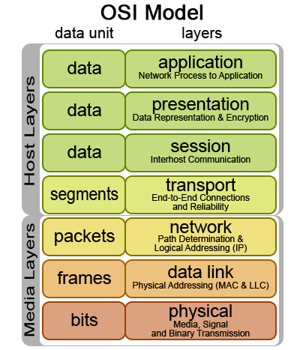
Unitats de dades
Cada capa té un tipus de dades
  Unitats de dades
    Dades pures
    Segments
    Packets
    Frames
    Bits
Overhead
  Les comunicacions són “més lentes” del que haurien de ser.

Slide 22
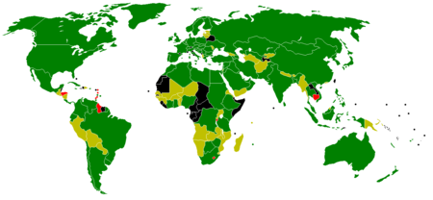
Sistemes oberts
Son aquells sistemes capaços d'interconnectar-se amb altres sistemes d'acord amb unes normes preestablertes
  El concepte de sistema obert va ser proposat inicialment per la ISO (International Organization for Standardization
  La ISO ha proposat el model arquitectònic OSI (Open Systems Interconnection) que s'encarrega de definir un model genèric per a la interconnexió de Sistemes Oberts
    Busqueu a la web:
      Quants nivells té OSI?
      Quins protocols de la llista de
      protocols coneixeu i a quins nivells
      pertanyen?
  El contrari a un sistema obert
  seria un sistema patentat i tancat.
Països membres de la ISO

Slide 23
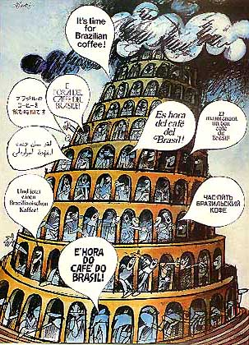
Importància dels estàndards oberts
Què succeiria si no haguessin models i estàndards en les comunicacions?
    EL CAOS! simbolitzat per la història
    bíblica de la TORRE DE BABEL
    La ISO s'encarrega de definir coses com la mida dels papers, noms de llengües i codis de països, codis de divises, codificació de caràcters, ISOS de qualitat, llenguatge de programació C i BASIC, MPEG, ISO 26300 (Open Document)

Slide 24
La família de protocols TCP-IP
El model de referència OSI és un MODEL TEÒRIC.
No hi ha ninguna arquitectura de xarxa que sigui 100% OSI
Quina arquitectura és doncs la més utilitzada?
  També anomenada la família de protocols d'Internet
  Anomenada així pels dos protocols més importants (i els que es van definir primer): Protocol de Control de Transmissió (TCP) y Protocol d'Internet (IP)
  Hi han més de 100 protocols diferents en aquesta família (HTTP, ARP, FTP, SMTP, POP, IMAP, TELNET, SSH, etc.)
  El seu origen és la xarxa militar ARPANET.
L'arquitectura més utilitzada és TCP/IP o la família de protocols d'Internet, que és el conjunt de protocols de xarxa en que esta basat Internet.

Slide 25
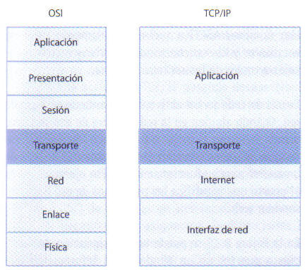
TCP/IP vs OSI
  TCP/IP redueix la complexitat a 4 capes i canvia el nom a algunes capes.
La unió de les capes superiors en una sola capa d'aplicació té sentit des de la perspectiva de xarxa.
La separació en subcapes de la capa d'aplicació que fa OSI té més sentit per a desenvolupadors de programari.
  Les capes de Transport i Internet amb els seus respectius protocols (TCP i IP) donen nom a la família.

Slide 26
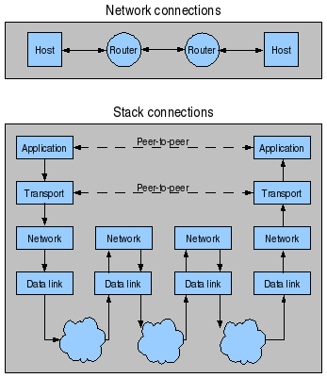
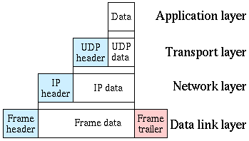
TCP/IP Layers

Slide 27
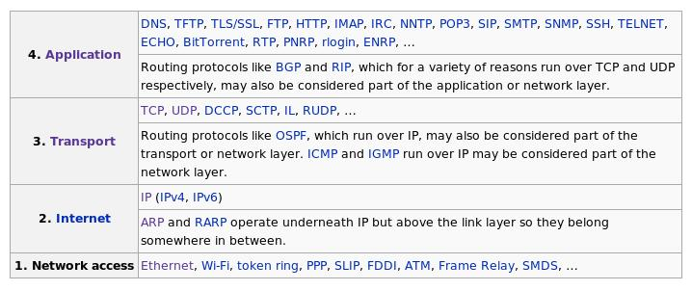
TCP/IP Layers

Slide 28
Protocols
NIVELL D'APLICACIÓ
DNS, TLS/SSL, TFTP, FTP, HTTP, IMAP, IRC, NNTP, POP3, SIP, SMTP, SNMP, SSH, TELNET, BitTorrent, RTP, rlogin, ...
NIVELL DE PRESENTACIÓ
ASN.1, Videotex, Unicode, MIME, HTML, XML, ...
NIVELL DE SESSIÓ
RTSP, H.323, H.248, SIP, RPC,NetBT, SMB, SSL, TLS, ...
NIVELL DE TRANSPORT
TCP, UDP, SCTP, RTP, SPX, TCAP, DCCP, ...

Slide 29
Protocols
NIVELL DE XARXA
NetBEUI, OSPF, RIP, EIGRP, IP, IPX, ...
NIVELL D'ENLLAÇ
Ethernet, Token Ring, LocalTalk, FDDI, X.21, X.25, Frame Relay, BitNet, CAN, ATM, Wi-Fi, HDLC, SDLC, CSMA/CD, CSMA/CA, ...
NIVELL FÍSIC
Codis NRZ, Codificació Manchester, Cable coaxial, Par trenat,10Base2, 10BASE5, 10BASE-T, 100BASE-TX, PDH, SDH, T-carrier, E-carrier, SONET, DSSS, FHSS, ...

Slide 30
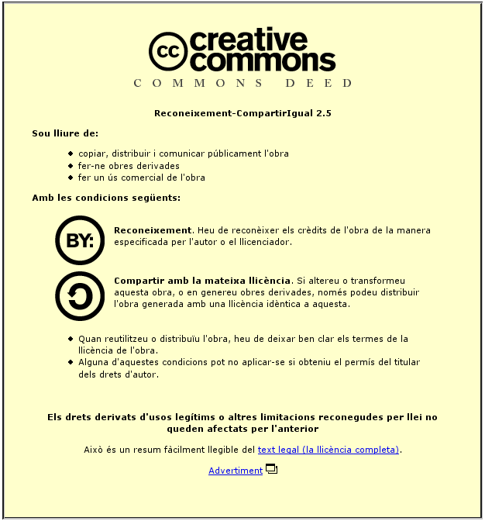
http://creativecommons.org/licenses/by-sa/2.5/deed.ca

